Slide 1



4GEEKS ACADEMY
PROYECTO FINAL
EQUIPO HACKEADO
PRESENTADO POR JUAN CERVANTES

Slide 2

CONTENIDO
01
QUE HA OCURRIDO
02
ANÁLISIS FORENSE
03
ANÁLISIS DE VULNERABILIDADES
04
DEBILIDADES EXPLOTADAS
05
SOLUCIONES PROPUESTAS
06
PLAN DE MEJORA

Slide 3




QUE HA OCURRIDO
El equipo presentado para análisis parecía haber registrado actividad sospechosa ajena a la corporación
Tras lanzar múltiples análisis, se han encontrado irregularidades tanto técnicas como de seguridad que han ayudado a que el sistema quedara comprometido

Slide 4





ANALISIS FORENSE
Configuración inconsistente
Instalaciones innecesarias
Comportamientos sospechosos
Los comandos que fueron aplicados en la configuración aplicaban muchas configuraciones por defecto o hacían uso de instalaciones manuales insuficientes
El técnico encargado instaló más programas de los necesarios, provocando incompatibilidades en el sistema
En el registro de comandos del equipo hay indicios de que se ha intentado conseguir permisos de administrador

Slide 5

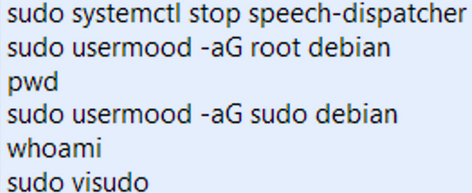
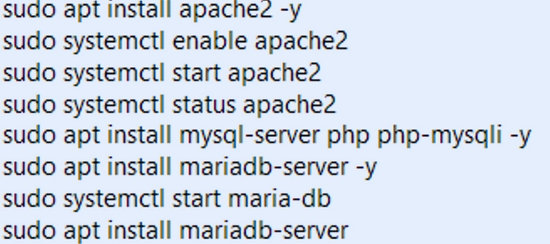
HISTORIAL DE COMANDOS
Intento de escalada de privilegios
El usuario trató de conseguir permisos de administrador por medio de comandos como usermod o sudo visudo,
Resulta un comportamiento sospechoso, que la sesión de consola del usuario comenzara con el intento de obtención de privilegios
Instalaciones inconsistentes
Al instalarse tanto el servicio de base de datos de mariaDB, así como mySQL, se generan incompatibilidades a nivel de sistema, las cuales pueden traducirse a vulnerabilidades.
Asimismo, también se realiza una instalación manual de WordPress, generando inconsistencias por falta de configuración.

Slide 6

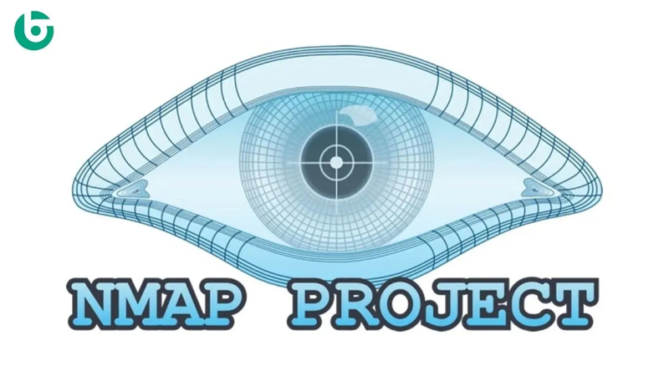


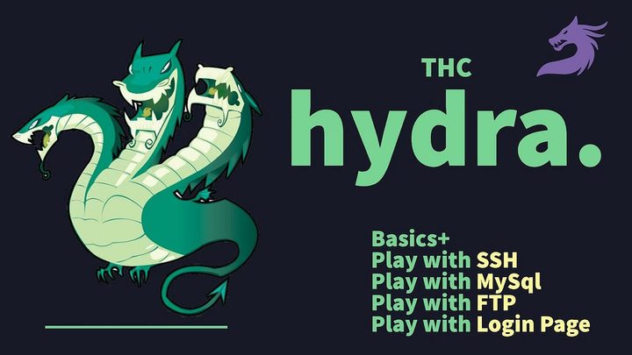
ANÁLISIS DE VULNERABILIDADES
El primer reconocimiento del equipo en funcionamiento
Se han usado herramientas de escaneo de servicios y de versiones para discernir si existen vulnerabilidades por las que se puedan comprometer los datos
Asimismo, se tratarán de aprovechar con motivos de investigación para poner de manifiesto la debilidad del sistema
SYSTEM COMPROMISED

Slide 7
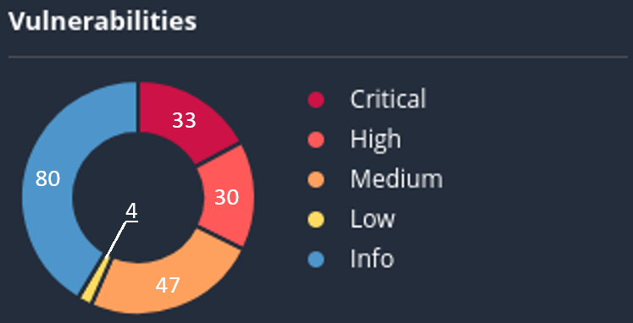
RECONOCIMIENTO DE SERVICIOS
Para un primer análisis se usó la herramienta Tenable Nessus, para comprobar las inconsistencias del sistema.
En dicho análisis se encontraron más de 30 vulnerabilidades de carácter crítico

Slide 8

BÚSQUEDA DE SERVICOS VULNERABLES
Del mismo modo se escanearon los servicios que el equipo tenía disponibles, encontrando múltiples exploits de naturaleza preocupante, como la ejecución remota de comandos o la denegación del servicio de transferencia de archivos

Slide 9
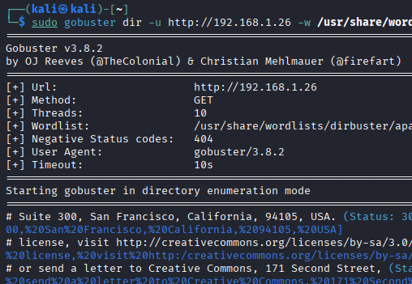

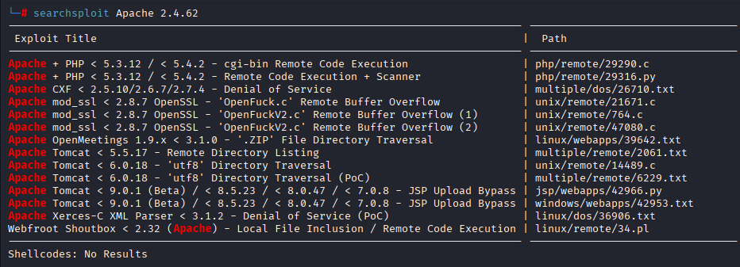
BÚSQUEDA DE SERVICOS VULNERABLES
Del mismo modo se escanearon los servicios que el equipo tenía disponibles, encontrando múltiples exploits de naturaleza preocupante, como la ejecución remota de comandos o la denegación del servicio de transferencia de archivos

Slide 10
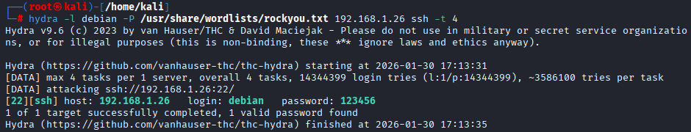
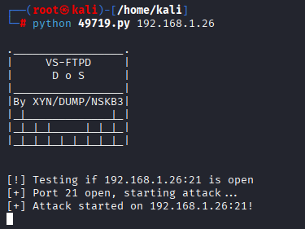
EXPLOTACIÓN DEL EQUIPO
Durante los intentos de explotación de vulnerabilidades de ejecución remota o denegación de servicio, se obtuvieron las credenciales con un ataque de fuerza bruta simple, y es que la clave del usuario debian era 123456

Slide 11

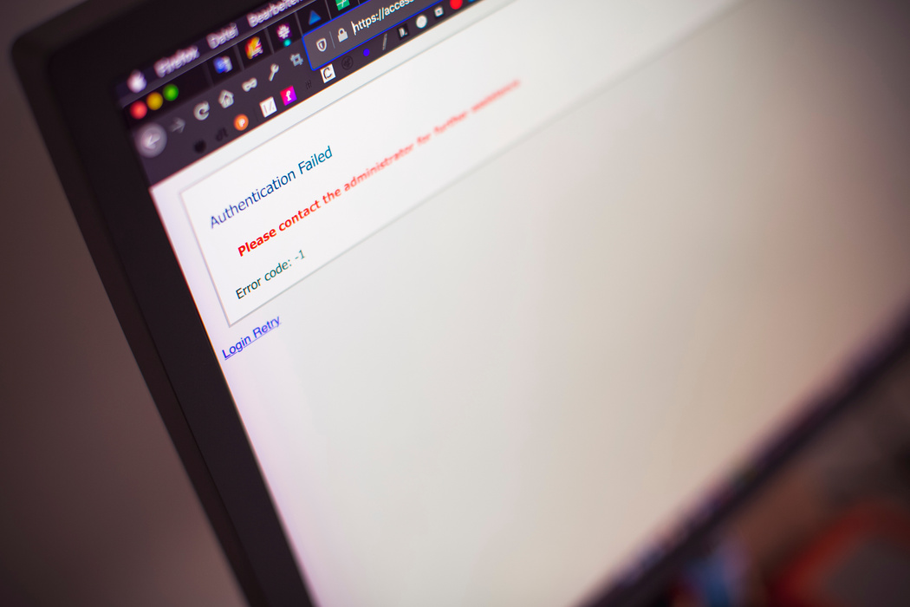
SOLUCIONES PROPUESTAS
Actualización de servicios
La actualización de los servicios prestados ha supuesto la eliminación de la mayoría de vulnerabilidades críticas, dificultando el acceso a futuros atacantes
Cambio de credenciales
Al realizar un ataque de fuerza bruta se pudo comprobar que la contraseña era extremadamente débil, siendo el principal elemento de compromiso en el sistema

Slide 12

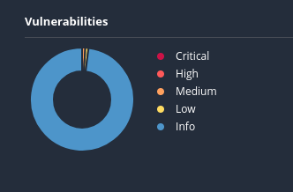
EFECTOS DE LAS MEDIDAS TOMADAS
Al aplicar una actualización general del sistema, la mayoría de vulnerabilidades de carácter crítico y alto desaparecieron, poniendo de manifiestos que, en muchas ocasiones, la solución más simple también puede ser la más efectiva:
80

Slide 13



PLAN DE MERJORA
Instaurar una política de contraseñas seguras, largas y, en definitiva, resistentes a ataques de fuerza bruta y ataques con diccionarios
Verificar las instalaciones y mantener los servicios actualizados para dificultar la explotación de vulnerabilidades en el futuro
Seguir una política de auditorías de seguridad internas y externas para verificar la robustez de la plataforma y del conocimiento del personal

Slide 14

CONCLUSIÓN
Durante el desarrollo de este proyecto se ha puesto de manifiesto que en muchas ocasiones son las técnicas más simples las que dan los mejores resultados, asimismo también se deja entrever que el mayor riesgo para cualquier sistema de seguridad es y será siempre el factor humano, por muy preparado que se esté.

Slide 15
4GEEKS ACADEMY
GRACIAS A TODOS

